Slide 1
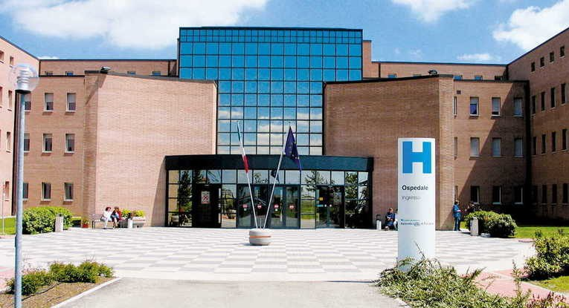
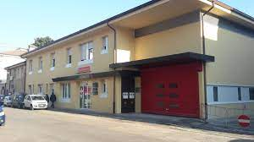
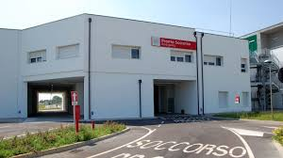
RIORGANIZZAZIONE PRONTO SOCCORSO
AUSL e AOU FERRARA:
introduzione di nuovi modelli organizzativi
Dott.ssa Salvioli Erika – Responsabile Infermieristica e Tecnica Pronto Soccorsi e Medicine D’Urgenza Provinciali

Slide 2
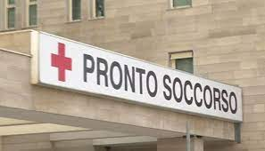
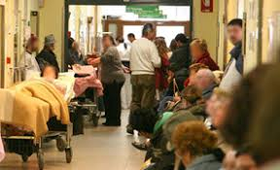
I servizi di Pronto Soccorso rappresentano il principale punto di riferimento della popolazione per i bisogni sanitari urgenti: essi garantiscono l’accesso alle cure secondo criteri di priorità ed equità.
PRINCIPALE PUNTO DI ACCESSO AL SSN
COSTANTE INCREMENTO DEGLI ACCESSI

Slide 3
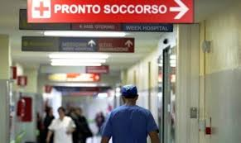
DALLA GESTIONE DEI PAZIENTI GRAVI E URGENTI ALLA GESTIONE DEI PROBLEMI SANITARI MINORI
Oltre alla mission primaria del Pronto Soccorso, cioè il trattamento dei pazienti con gravi ed urgenti problemi di salute, si è aggiunta quella secondaria che prevede la gestione dei problemi sanitari minori o addirittura di problematiche non sanitarie.

Slide 4
COME RISOLVERE IL PROBLEMA DEL SOVRAFFOLLAMENTO?
Linee di indirizzo nazionali sul triage intraospedaliero
2019 Ministero della salute
- realizzare l'effettiva presa in carico della persona e degli accompagnatori dal momento in cui si rivolgono al Pronto soccorso;
- assicurare la valutazione professionale da parte di un infermiere specificatamente formato;
- garantire l'assegnazione del codice di priorità attraverso la considerazione dei bisogni di salute dell'assistito, delle sue necessità di cura e del possibile rischio evolutivo;
- utilizzare un sistema codificato di livelli di priorità d'accesso alle cure;
- disporre di un sistema documentale adeguato e informatizzato.
- differenziare i percorsi all’interno del Pronto Soccorso
- nuovi modelli organizzativi: fast track, see&treat
Linee di indirizzo nazionali per lo sviluppo del piano di gestione del sovraffollamento in pronto soccorso 2019 Ministero della salute
Emilia Romagna DGR 1129 del 10/07/2019 “Piano per il miglioramento dell’accesso in Emergenza Urgenza nelle strutture sanitarie dell’Emilia-Romagna”
Emilia Romagna DGR 1230 del 02/08/2021 “Linee di indirizzo regionali per il triage in Pronto Soccorso ai sensi della DGR 1129/2019”

Slide 5
OBI
RIORGANIZZAZIONE DEI FLUSSI DI TRATTAMENTO
Una visione sistemica delle trasformazioni di programmazione sanitaria, della tipologia di utenti, della gestione delle patologie più frequenti che da prevalentemente acute divengono croniche promuovono nuovi modelli organizzativi che mirano a decongestionare i Pronto Soccorso:
L’ O.B.I. può essere considerata come un esito intermedio in cui la decisione di dimissione o di ricovero viene rimandata ad un tempo successivo che non deve superare le 36 ore e non essere inferiore alle 6. Migliora l’appropriatezza dei ricoveri e quindi l’utilizzo dei posti letto.
Fast-Track
L’infermiere di triage in autonomia invia direttamente allo specialista competente il paziente che presenta un quadro di patologia minore e monospecialistica
Flow manager
See & Treat
Modello organizzativo di gestione del flusso dei pazienti attraverso una figura infermieristica dedicata, con particolare attenzione verso i pazienti fragili, dall’ingresso all’uscita dal Pronto Soccorso. Visione complessiva e in tempo reale della situazione del Pronto Soccorso in termini di risorse, tempistiche, interfacce e casistica dei pazienti.
Modello a gestione infermieristica si caratterizza per il forte contenimento dell'attesa dell'utenza con problematiche non urgenti, ma che rappresentano la maggior affluenza.

Slide 6
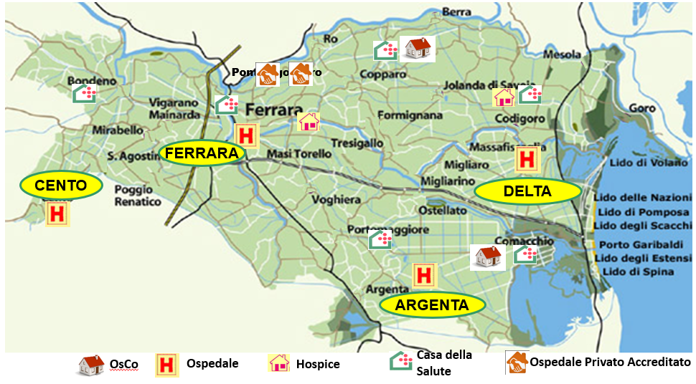
IL CONTESTO
Accessi 2023
3 PS SPOKE
Cento: 21.554
Delta : 23.792
Argenta : 13.400
1 PS HUB
Cona : 78.405

Slide 7
Riorganizzazione Pronto Soccorso AUSL – AOU Ferrara
In seguito alla fondamentale necessità di affrontare il grave problema del sovraffollamento dei Pronto Soccorso e delle indicazioni fornite sia a livello nazionale sia regionale l’ Azienda USL e l’Azienda Ospedaliera di Ferrara hanno deciso di implementare nuovi modelli organizzativi tra cui il modello “See&Treat”
è importante differenziare e gestire nel modo più efficace possibile i flussi dei pazienti che accedono al Pronto Soccorso
VANTAGGI
Acquisizione nuove competenze infermieristiche
Ottimizzazione dell’utilizzo della risorsa medica e infermieristica in base all’effettiva gravità del paziente
Riduzione dei tempi di attesa
Aumento della soddisfazione dei pazienti e degli operatori

Slide 8
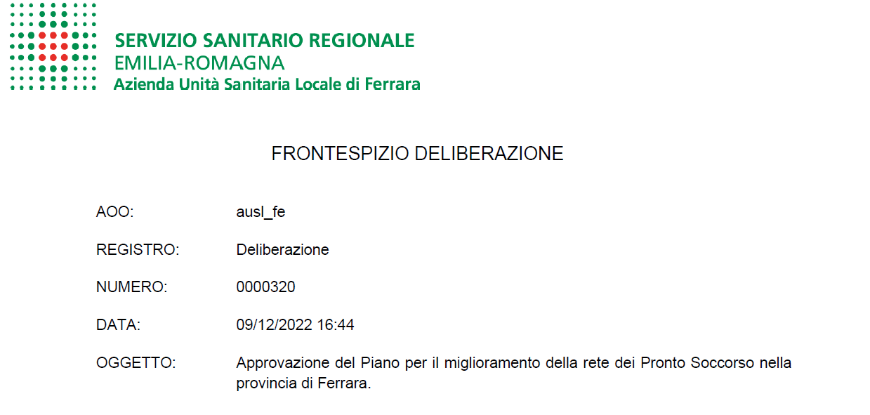
Per AOU delibera n. 272 del 09.12.2022

Slide 9
FLOW MANAGER
dal 19.12.22
Cento-Argenta-Delta
Dal 10.04.23
Cona
SEE&TREAT
dal 19.12.22
Cento-Delta
Dal 31.07.23
Cona
FAST TRACK ORTOPEDICO-OCULISTICO- ORL
Cona dal 2021
FAST TRACK ORTOPEDICO
dal 17.10.22 Cento-Delta
dal 01.08.2023 Argenta

Slide 10
Dalla gestione dei pazienti gravi e urgenti alla gestione dei problemi sanitari minori
Oltre alla mission primaria del Pronto Soccorso, cioè il trattamento dei pazienti con gravi ed urgenti problemi di salute, si è aggiunta quella secondaria che prevede la gestione dei problemi sanitari minori o addirittura di problematiche non sanitarie.
Fast Track
Riorganizzare i Flussi
See and Treat
OBI
Percorsi per le patologie tempo-dipendenti

Slide 11
I flussi a bassa criticità
See & Treat
Questo modello a gestione infermieristica si caratterizza per il forte contenimento dell'attesa dell'utenza con problematiche non urgenti, ma che rappresentano la maggior affluenza.
Fast-Track
L’infermiere di triage in autonomia invia direttamente allo specialista competente il paziente che presenta un quadro di patologia minore e monospecialistica
Casi di minore gravità
Trattamento da parte di personale infermieristico appositamente formato, al quale viene attribuita la diretta responsabilità delle procedure effettuate in base a protocolli prestabiliti

Slide 12
La formazione specifica dell’infermiere sul nuovo modello organizzativo “see&treat” può migliorare i tempi di attesa dei pazienti in Pronto Soccorso e diminuire il fenomeno del sovraffollamento?

Slide 13
1.Dal consueto “triage” scaturiscono due flussi distinti, uno per i casi più gravi ed uno per le urgenze minori, cui appartiene il “See and Treat” propriamente detto.
Al “See & Treat” possono accedere solo i pazienti che presentano una sintomatologia riconducibile ad una casistica selezionata all’interno di protocolli definiti e condivisi.
2. Area “See and Treat”, di solito adiacente al Pronto Soccorso, con personale INFERMIERISTICO dedicato.
AREA DEDICATRA AI CODICI MINORI
Il personale dell’ area “See & Treat” è costituito dagli infermieri più esperti e che hanno ricevuto una formazione specifica e acquisito competenze specifiche.
3. Il paziente che accede al “See&Treat” è accolto direttamente dall’ infermiere, il quale conduce autonomamente tutte le procedure necessarie e le prestazioni come da protocollo specifico e dimette il paziente.

Slide 14
See & Treat nasce in Inghilterra nel 2002
Il “See and Treat” è un modello di risposta assistenziale alle urgenze minori che ha avuto una rapidissima ed ampia diffusione nel Servizio Sanitario Nazionale Inglese e che risulta efficace soprattutto nel contenimento delle attese.
See & Treat si diffonde in Toscana nel 2007
L’introduzione del modello See & Treat in Italia parte dalla Regione Toscana che propone un progetto di sperimentazione del modello S&T in sei Pronto Soccorso della Regione con il quale si affida, ad un infermiere opportunamente formato e certificato, la possibilità di gestire una parte ben definita di problematiche minori.

Slide 15
See & Treat in Emilia Romagna
Avvio sperimentazione Ausl Ferrara
su mandato della Regione
19 dicembre 2022
PRONTO SOCCORSO CENTO e PRONTO SOCCORSO DELTA
31 luglio 2023
PRONTO SOCCORSO DI CONA
Ottobre 2023
PRONTO SOCCORSO DI ARGENTA
OBIETTIVO
Implementare il modello see&treat presso i Pronto Soccorso dell’Azienda USL e dell’Azienda Ospedaliero-Universitaria attraverso un percorso formativo volto a garantire l’acquisizione di competenze nuove, che come emerge dalla letteratura risultano fondamentali per ricoprire tale ruolo. La gestione dei pazienti che accedono al Pronto Soccorso con problemi di salute minori in un’area dedicata gestita da infermieri specificatamente formati consente di ridurre i tempi di attesa e il tempo di permanenza all’interno del pronto soccorso.

Slide 16
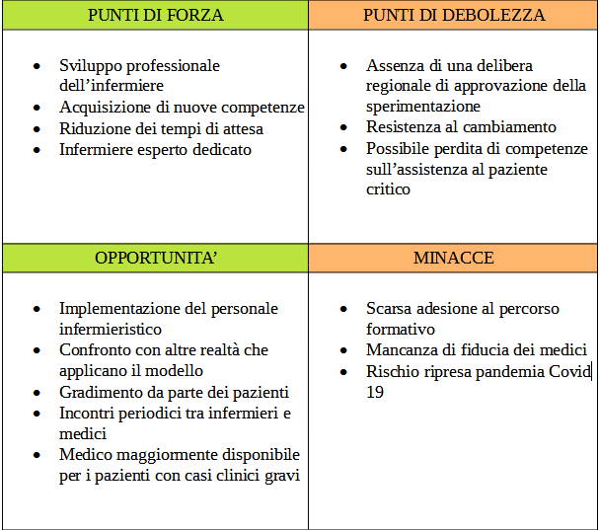
Valutazione della fattibilita’
Il nuovo modello seppure è stato dimostrato essere efficace, come ogni cambiamento, può preoccupare e spaventare i professionisti.
Assenza di una delibera regionale a garanzia del percorso potrebbe rappresentare un problema in termini di timore rispetto alla definizione delle responsabilità e del confine tra le competenze proprie dell’infermiere e quelle del medico
Pianificazione di incontri dedicati alla condivisione del progetto con il personale di Pronto Soccorso.

Slide 17
Il progetto formativo
MODALITA’ | Ore
Fad Asincrona | 48
Autoapprendimento | 20
Tirocinio Ps Toscani | 16
Formazione sul campo | 40
CORSO DI FORMAZIONE MODALITA’ BLENDED
120 ore
1° FASE: PS CENTO,
PS DELTA, PS CONA
MODULI | TIPOLOGIA FORMATIVA | DURATA IN ORE
Modulo1 | FAD Asincrona e FSC | 48 ore
Modulo 2 | FSC Tirocinio osservativo PS Delta e PS Cento | 16 ore
Modulo 3 | Affiancamento | 56 ore
2° FASE: PS ARGENTA E I SUCCESSIVI INFERMIERI DI TUTTI I PS
CERTIFICAZIONE
Infermiere esperto in primo soccorso

Slide 18
IL PERCORSO FORMATIVO
1° MODULO 48 ore
8 ore FAD asincrona sulle evidenza e la ricerca nella pratica clinica
OBIETTIVO: Diagnosticare e trattare la casistica selezionata per S&T utilizzando le evidenze e la ricerca per la pratica clinica. Identificare le strategie chiave che facilitano le relazioni, la comunicazione verbale e scritta nelle organizzazioni sanitarie, riconoscere i propri punti di forza e identificare le aree di possibile potenziamento. Conoscere la normativa della responsabilità professionale, in particolare nel nuovo ruolo,
strumenti di misura e di verifica e gli strumenti informativi e informatici a disposizione
8 ore il processo comunicativo di base (Il processo comunicativo e le sue variabili, Comunicare contenuti e comunicare il tipo di relazione, La comunicazione verbale e scritta nelle organizzazioni sanitarie, la comunicazione tra professioni e con gli utenti, Gli errori comunicativi e le conseguenze da affrontare
8 ore FAD asincrona riconoscere i propri punti di forza e identificare le aree di possibile potenziamento
9 ore FAD asincrona La Responsabilità professionale e Il sistema informativo-informatico
4 ore FAD asincrona il sistema degli indicatori
3 ore FAD asincrona I sistemi organizzativi
8 ore FAD asincrona I protocolli infermieristici see&treat

Slide 19
Il progetto formativo
La certificazione è firmata dal medico tutor sul percorso attuato dall’infermiere questo come garanzia per il cittadino e documentare la competenza infermieristica valorizzando la personal practice knowledge dell’infermiere, attraverso attività di coaching e di tutoring all’interno di un modello di formazione situata, cioè ancorata al contesto organizzativo, al fine di rilasciare la certificazione.
FINE PERCORSO
FORMATIVO
CERTIFICAZIONE
Infermiere esperto
in primo soccorso
FASE SPERIMENTALE
CHIUSURA VERBALE DI PS SEE&TREAT A DOPPIA FIRMA (medico-infermiere)

Slide 20
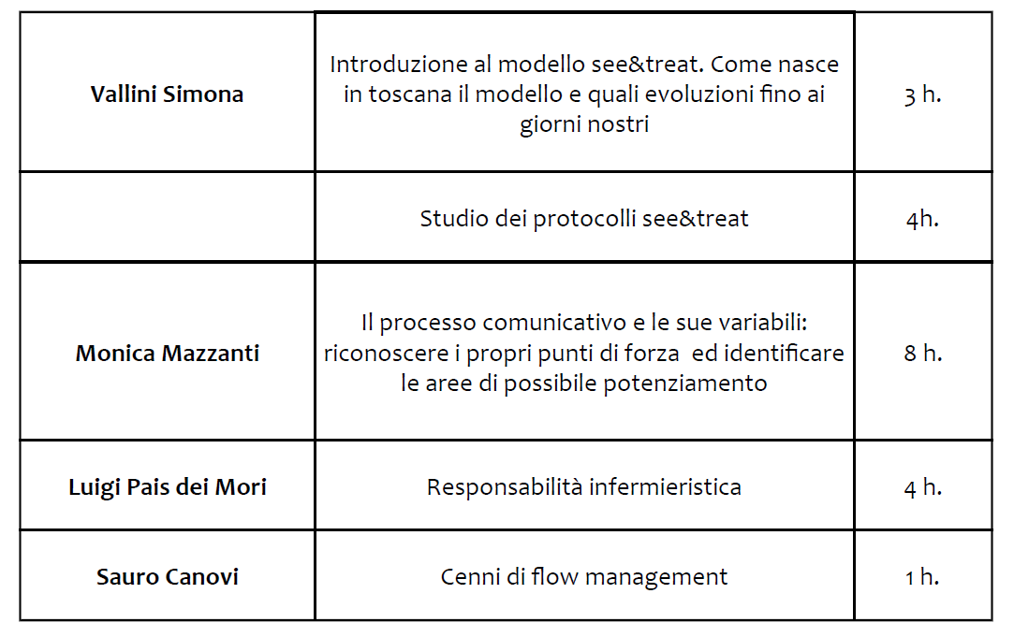
CORSO DI FORMAZIONE PER IL PERSONALE DI TRIAGE

Slide 21
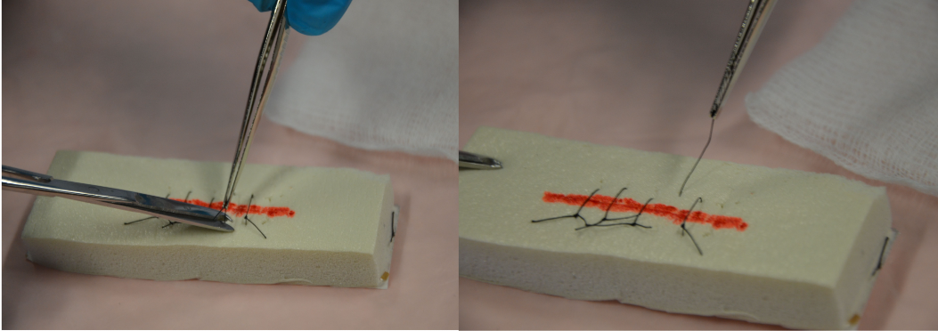
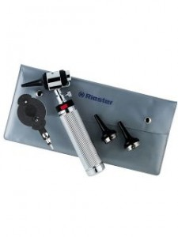
I laboratori per infermieri S&T
LABORATORIO SUTURE
4 ORE corso
5 suture in affiancamento con il medico di PS
AMBULATORIO ORL
8 ORE FSC
AMBULATORIO OCULISTICO
8 ORE FSC
AMBULATORIO DERMATOLOGICO
8 ORE FSC

Slide 22
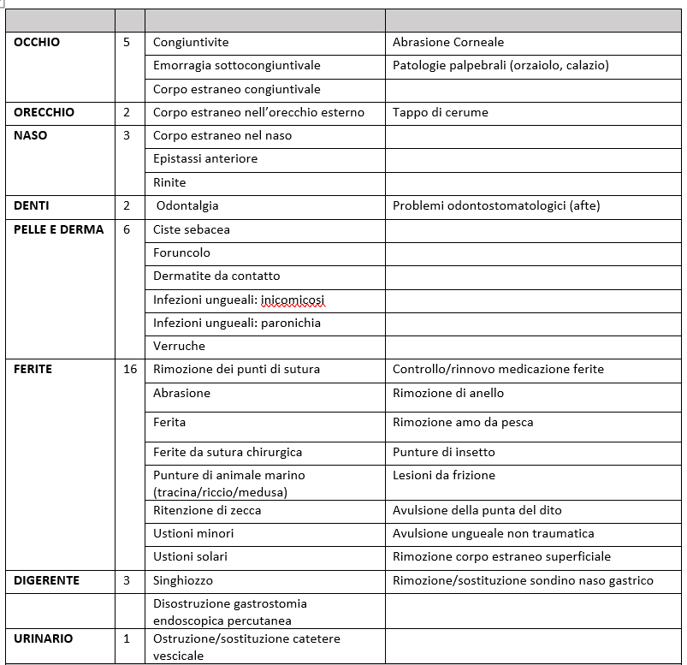
I protocolli applicati in Ausl e AOU
di Ferrara
38 PROTOCOLLI
REVISIONATI
APPLICATI
IN AUSL FERRARA E AOU FERRARA
SEE & TREAT

Slide 23
I protocolli trasversali applicati in Ausl e AOU di Ferrara
4 PROTOCOLLI
TRASVERSALI
DOLORE
Dolore | Farmaco | Pososolgia
NRS 1-4 | Paracetamolo 1000 mg | 1 cp x 3 volte al giorno
NRS 4-7 | Paracetamolo 1000 mg | 1 cp x 3 volte al giorno
 | Ibuprofene 600 mg | 1 cp x 2 volte al giorno
ANTIBIOTICO TERAPIA
PROFILASSI ANTITETANICA
Apparato | Prima scelta | Seconda scelta
UROLOGICO | Amoxicillina/Acido Clavulanico 875+125 1 cp ogni 8 ore per 5/7 giorni | Ciproxin 500 cp 1 x 2 per 5/7giorni
TISSUTALE/DERMATOLOGICO | Amoxicillina/Acido Clavulanico 875+125 1 cp ogni 8 ore per 5/7 giorni | Levofloxacina 500 mg 1 cp al giorno per 5 giorni
ODONTOSTOMATOLOGICO | Amoxicillina/Acido Clavulanico 875+125 1 cp ogni 8 ore per 5/7 giorni | Claritromicina 500 mg 1cp ogni 12 ore per 6/8 giorni
In base alle indicazioni circolare ministeriale 2018.
Qualora il protocollo preveda oltre alla somministrazione delle immunoglobuline, anche la vaccinazione o solo la vaccinazione il paziente va indirizzato al medico curante o al servizio di Igiene Pubblica per la vaccinazione.
ANESTESIA LOCALE

Slide 24
Avvio sperimentazione
Nella fase di sperimentazione l’attività verrà svolta dall’infermiere see&treat, formato e certificato, in stretta collaborazione con il medico tutor o se non presente da un altro medico presente in pronto soccorso. La pratica di pronto soccorso dovrà essere chiusa dal medico e firmata sia dal medico sia dall’infermiere see&treat
SETTING: Pronto Soccorso Ospedale di Cento - Pronto Soccorso Ospedale del Delta – Pronto Soccorso Ospedale di Cona Ambulatorio dedicato tutti i giorni dal lunedì alla domenica dalle ore 8.00 alle ore 20.00.
Pronto Soccorso di Argenta – dal lunedì al sabato tutte le mattine – lunedì e giovedì pomeriggio (in via di sviluppo).
POPOLAZIONE COINVOLTA: tutti i pazienti che accedono al PS e che vengono identificati al triage con codice bianco o verde, che presentano una sintomatologia ricompresa nei 38 protocolli e che presentano età>= 16 anni, dolore scala NRS< 7 e temperatura <= 38°

Slide 25
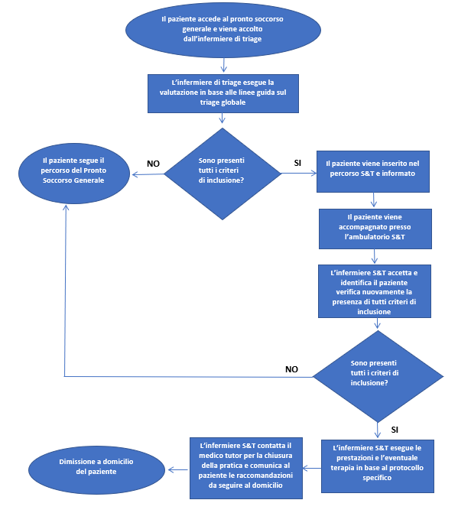
IL PERCORSO DEL PAZIENTE
L’infermiere S&T esegue una seconda verifica dei criteri di inclusione e se valuta anche solo la presenza di un criterio di esclusione o una sintomatologia ulteriore o il peggioramento delle condizioni di salute rinvia il paziento al PS generale

Slide 26
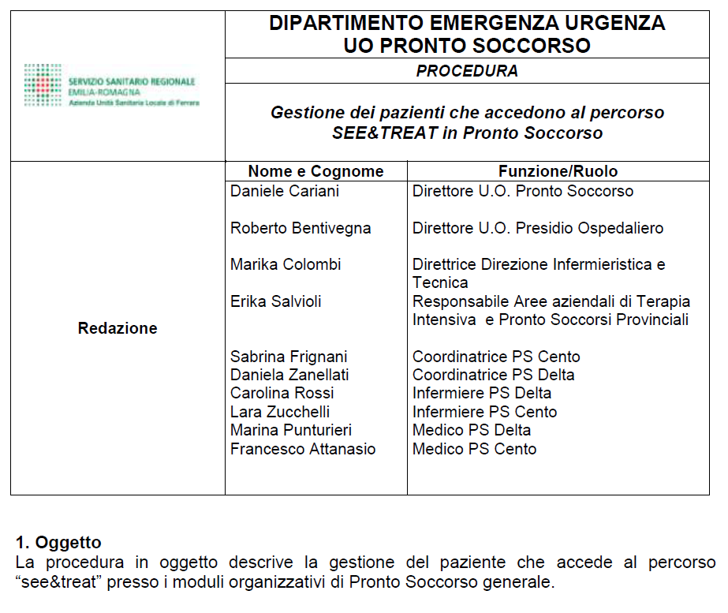
DOCUMENTAZIONE
Pubblicazione procedura AUSL 23.01.23
MANUALE SEE&TREAT
FLOW CHART PROTOCOLLI
ISTRUZIONI NBS
IN FASE DI REVISIONE
E PROSSIMA PUBBLICAZIONE PROCEDURA INTERAZIENDALE
CON AGGIORNAMENTO PROTOCOLLI

Slide 27
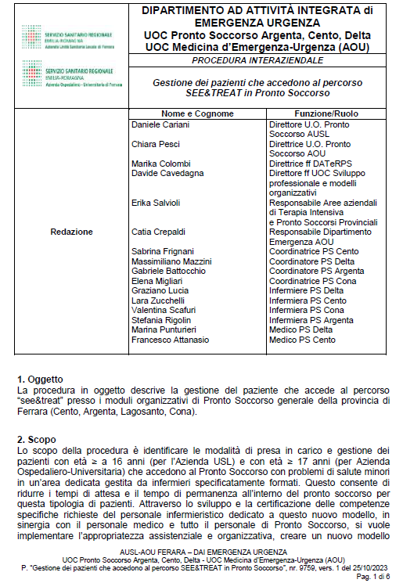
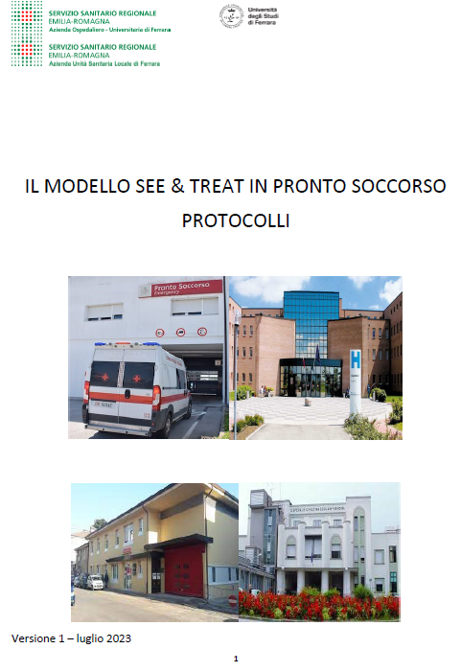
DOCUMENTAZIONE
Pubblicazione manuale protocolli 10.07.2023
Pubblicazione procedura interaziendale 25.10.23

Slide 28
VALUTAZIONE: indicatori di esito
INDICATORI DI ESITO
Applicazione modello see&treat | N. prestazioni see&treat/totale dei pazienti con CODICE BIANCO E VERDE | > 3% | Sistemi informatici aziendali
Appropriatezza prestazioni see&treat | N. di pazienti reinviati al PS generale dopo valutazione see&treat/ N. totale di pazienti inseriti nel percorso see&treat | < =5% | Sistemi informatici aziendali
Qualità percepita utente | N. utenti che hanno espresso valutazione positiva (adeguato, molto adeguato) / totale utenti rispondenti | < 95% | Cartolina d’ascolto
Misurazione tempo di attesa dei pazienti con codice verde e bianco percorso see&treat | Tempo medio di attesa tra accesso triage e accesso ambulatorio See&Treat | < 30 minuti | Sistemi informatici aziendali
Misurazione tempo di permanenza in Pronto Soccorso dei pazienti con codice verde e bianco percorso see&treat | Tempo medio di permanenza in pronto soccorso dei pazienti inseriti nel percorso see&treat | < 120 minuti | Sistemi informatici aziendali
Attraverso questi indicatori si vuole verificare l’efficacia delle nuove competenze, l’appropriatezza dei protocolli applicati e la ricaduta sui tempi di attesa sia dei pazienti trattati nel percorso S&T sia di tutti i pazienti, oltre la qualità percepita dagli utenti.

Slide 29
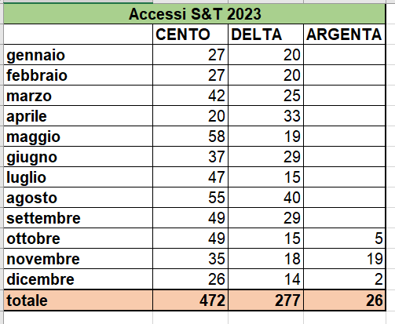
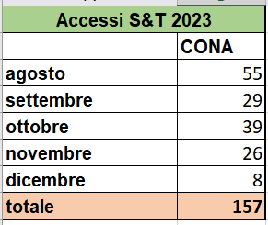
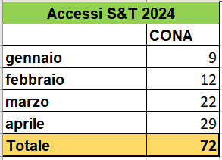
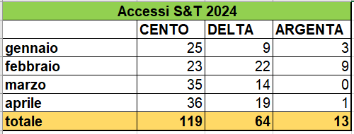
DATI DI ATTIVITA’

Slide 30
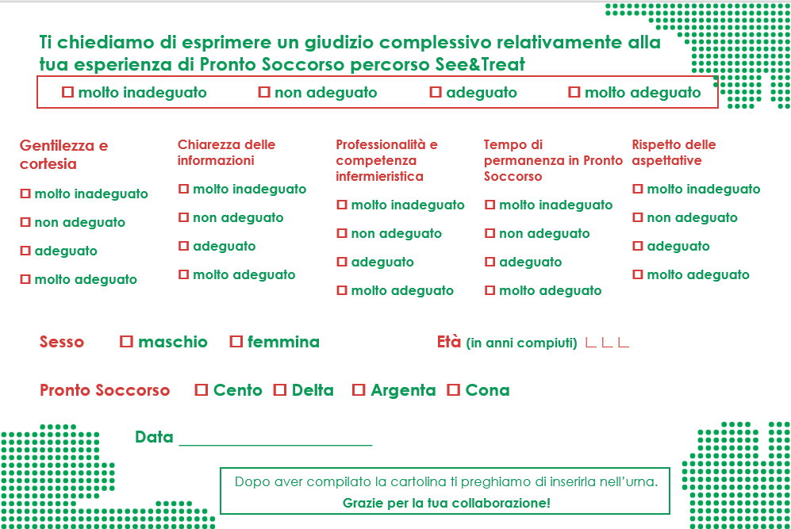
Indicatori di esito: la qualità percepita
La cartolina di ascolto ci permette di rilevare la qualità percepita dell’utente sul nuovo percorso, è semplice da compilare ed è anonima. E’ stata introdotta dal mese di marzo 2023.

Slide 31
CONCLUSIONE
Il numero dei casi trattati nel percorso S&T si attestano intorno al 3-4% dei casi con codice verde e bianco. Il percorso See&Treat si affianca ad un altro percorso dedicato ai codici a bassa criticità, identificato con il percorso fast track, pertanto rappresenta una risposta insieme agli altri percorsi dedicati alla bassa criticità.
Tempi di attesa: i pazienti che accedono al percorso See&Treat hanno un tempo medio di permanenza in pronto soccorso inferiore ai 60 minuti (dall’accesso alla dimissione).
Incontri mensili con infermieri e medici: hanno implementato il senso di appartenenza e di partecipazione attiva, hanno permesso anche di cogliere e risolvere le iniziali criticità dovute alla collaborazione e alla comunicazione con i medici di Pronto Soccorso e con gli altri professionisti.

